Slide 1
Salut Audrey
Pour ton anniversaire, nous avons pensé faire une cagnotte pour t’offrir l’objet de tes rêves pour tes 18 ans et pour que tu puisses te promener de façon autonome

Slide 2
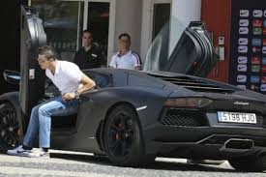
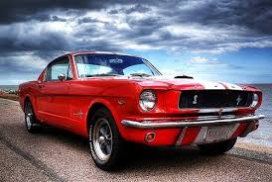
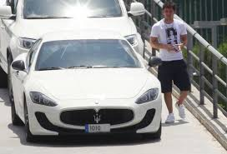
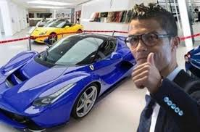
Voici, je pense quelques voitures qui te font fantasmer, avec parfois un pilote qui pourrait te faire … (à toi d’imaginer, j’suis pas à ta place)

Slide 3
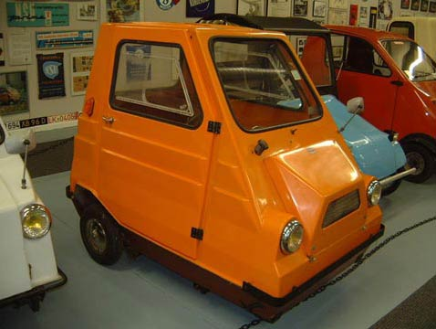
Sauf que j’suis le seul à cotiser donc voilà ce que tu auras
Euhhh, tu kiffes ou pas???

Slide 4
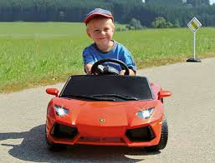
J’ai quand même trouvé un chauffeur! Et une voiture…
Sauf qu’il n’y a qu’une place…

Slide 5
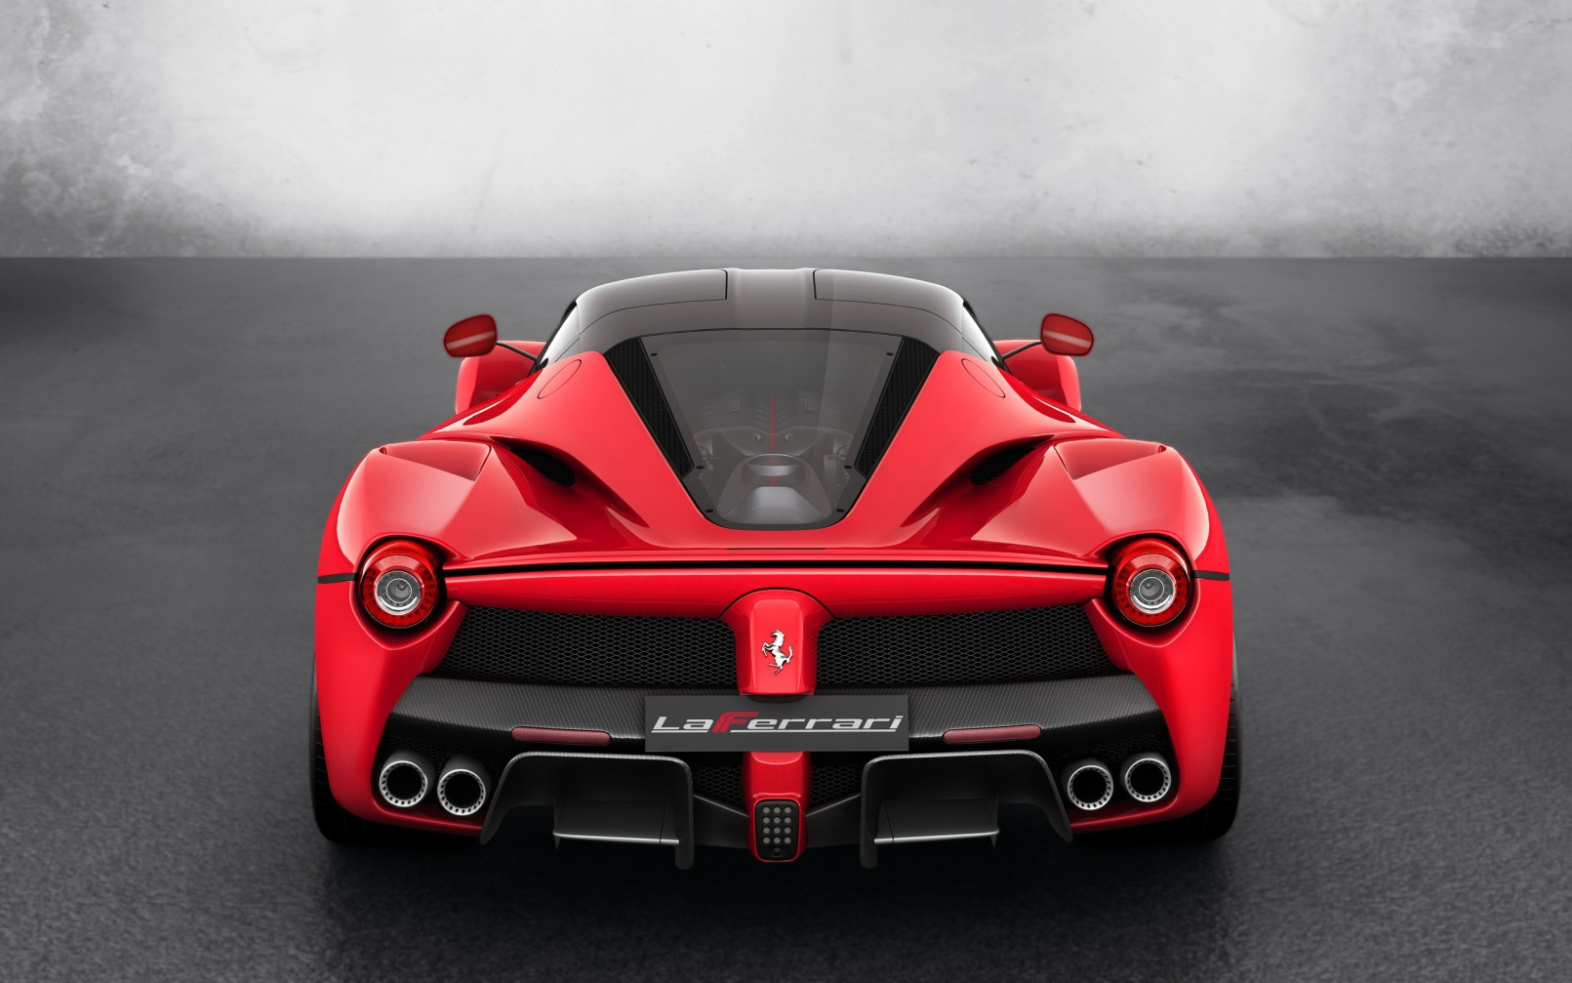

J’ai pas les moyens de t’offrir une belle voiture mais je peux te trouver :
AA-Bon anniversaire Audrey!-35
Un fond d’écran pour ton portable!

